Slide 1
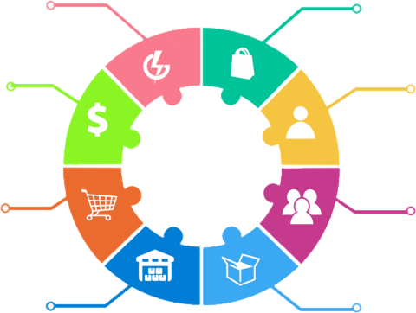
SOLARIS MANAGER
ERP (Enterprise Resource Planning)
PREVENCIÓN DE RIESGOS
Gestión de hallazgos
Evaluación de riesgo
Plan de acción
Seguimiento
Cierre
ABASTECIMIENTO
Proveedores
Orden de compra Manual
Orden de compra Automática (Robot reposición)
VENTAS
CONTABILIDAD
Plan de cuenta
Centros de Costo
Ítems de gastos
Comprobantes contables
Libro diario
Libro mayor
Balance
Estado de resultado
CONTROL DOCUMENTAL
Clientes
Cotizaciones (Fichas Técnicas)
Nota de venta
Factura electrónica
G. despacho electrónica
NC Electrónica
ND Electrónica
Carpeta digital
Notificaciones vencimientos
COMERCIO ELECTRÓNICO
REMUNERACIONES
Nómina trabajadores
Contratos
Liquidaciones de Sueldo
Archivo PREVIRED
Finiquitos
Portal Web e-commerce
PrestaShop
SERVICIOS (OT)
BODEGA E INVENTARIO
Recepción Equipos
Evaluación y Diagnóstico
Presupuesto (M.O + materiales)
Órdenes de trabajo (OT)
Pruebas finales
Entrega Equipos (G.Despacho)
Maestro de productos
Stock mínimo., óptimo y máximo
Toma de inventario
Ajustes de inventario
Recepción OC
Vales de E/S (consumos)
Traspasos

